Slide 1
Интерактивная игра «Страна настроений»
Презентацию подготовила: педагог-психолог
Губина А.Д.

Slide 2
Привет! Меня зовут Смайлик. Помоги мне и моим друзьям собрать эмоции. Для этого выбери глаза и рот в соответствии с настроением. Чтобы перейти к следующей странице нажми на синюю стрелку в верхнем правом углу. Удачи тебе!
НАЧАТЬ ИГРУ

Slide 3
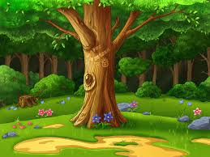
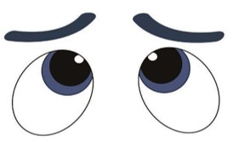

Slide 7
Ты молодец! Справился с таким сложным заданием! Пока!
ЗАВЕРШИТЬ ИГРУ

